Slide 1

Funções exponenciais e funções logarítmicas
Funções logarítmicas
O essencial

Slide 2
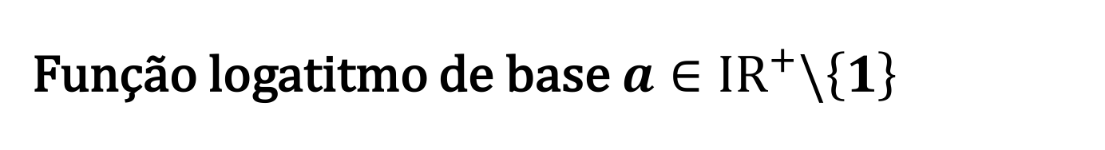
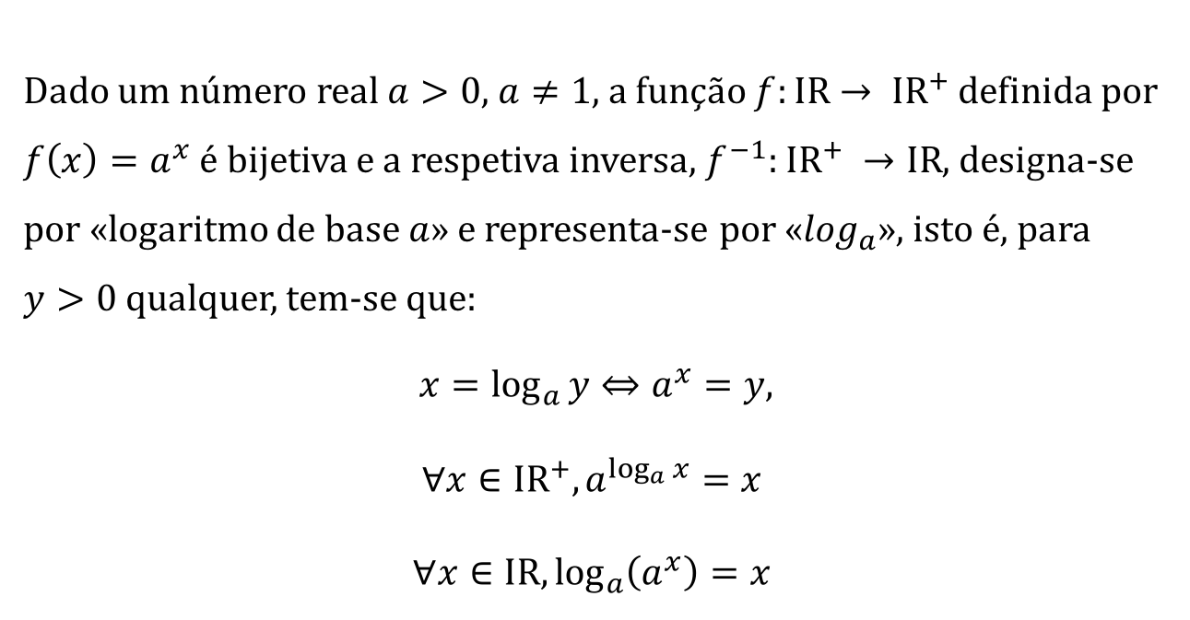
Função logatitmo de base $a∈{IR}^{+}\backslash \left\{1\right\}$
Dado um número real $a>0$, $a≠1$, a função $f:IR→ {IR}^{+}$ definida por $f\left(x\right)=a^{x}$ é bijetiva e a respetiva inversa, $f^{−1}:$ ${IR}^{+} →IR$, designa-se por «logaritmo de base $a$» e representa-se por «$\log_{a}$», isto é, para $y>0$ qualquer, tem-se que:
$$x=\log_{a}{y}⇔a^{x}=y,$$
$$∀x∈{IR}^{+}, a^{\log_{a}{x}}=x$$
$$∀x∈IR, \log_{a}\left(a^{x}\right)=x$$

Slide 3
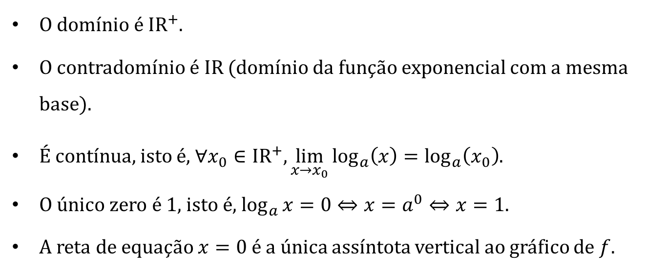
Propriedades
O domínio é ${IR}^{+}$.
O contradomínio é $IR$ (domínio da função exponencial com a mesma base).
É contínua, isto é, $∀x_{0}∈{IR}^{+}, \lim_{x→x_{0}}{\log_{a}\left(x\right)}=\log_{a}\left(x_{0}\right)$.
O único zero é 1, isto é, $\log_{a}{x}=0⇔x=a^{0}⇔x=1$.
A reta de equação $x=0$ é a única assíntota vertical ao gráfico de $f$.

Slide 4
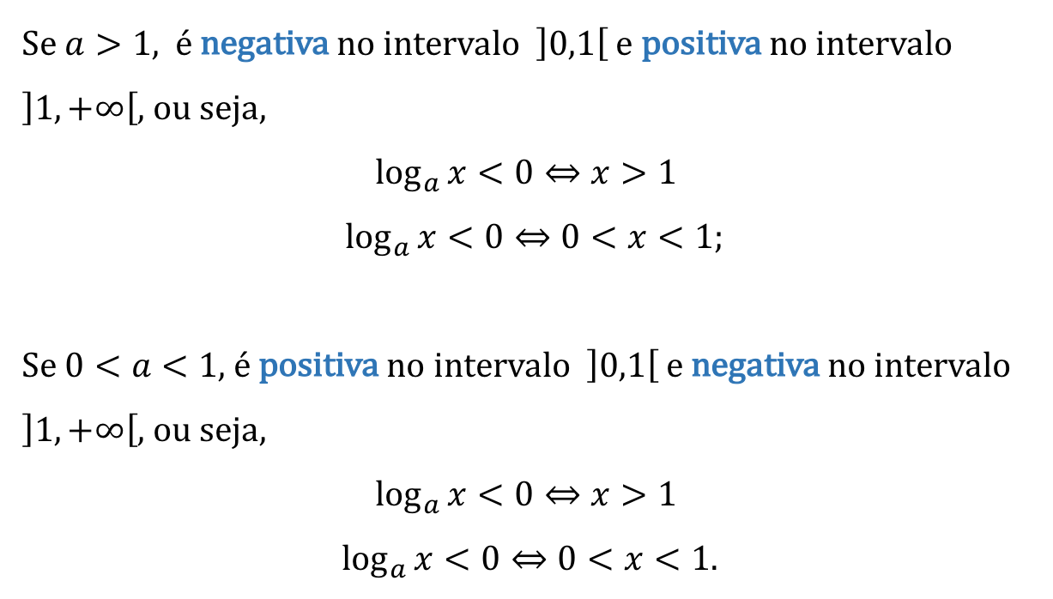
Sinal
Se $a>1$, é negativa no intervalo $\left]0,1\right[$ e positiva no intervalo $\left]1, +∞\right[$, ou seja,
$\log_{a}{x}<0⇔x>1$
$\log_{a}{x}<0⇔0<x<1$;
Se $0<a<1$, é positiva no intervalo $\left]0,1\right[$ e negativa no intervalo $\left]1, +∞\right[$, ou seja,
$\log_{a}{x}<0⇔x>1$
$\log_{a}{x}<0⇔0<x<1$.

Slide 5
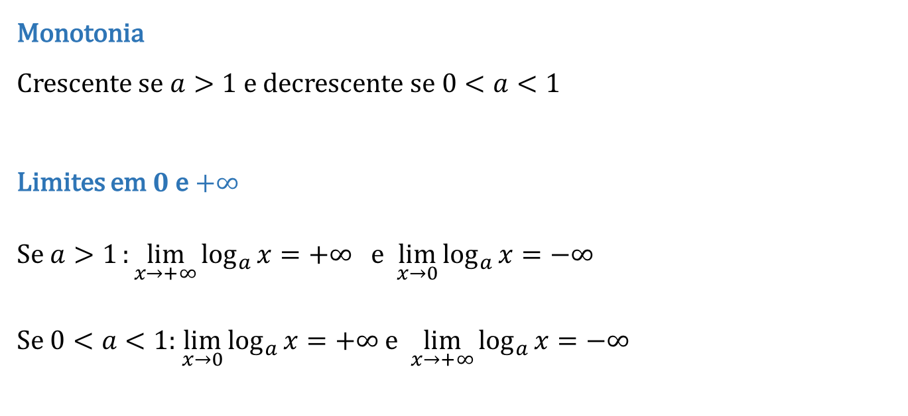
Monotonia e limites
Monotonia
Crescente se $a>1$ e decrescente se $0<a<1$
Limites em $0$ e $+∞$
Se $a>1:\lim_{x→+∞}{\log_{a}{x}}=+∞$ e $\lim_{x→0}{\log_{a}{x}}=−∞$
Se $0<a<1$: $\lim_{x→0}{\log_{a}{x}}=+∞$ e $\lim_{x→+∞}{\log_{a}{x}}=−∞$

Slide 6
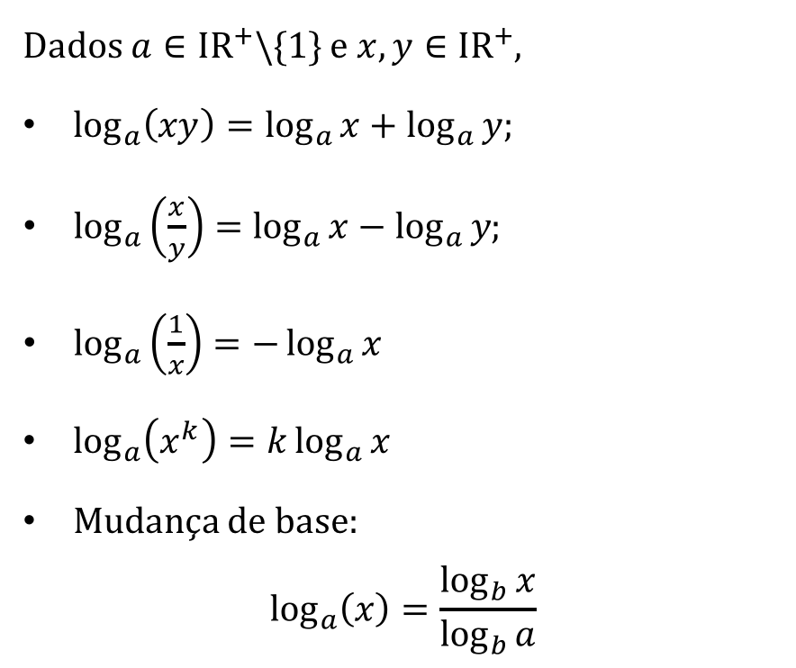
Propriedades algébricas
Dados $a∈{IR}^{+}\backslash \{1\}$ e $x,y∈{IR}^{+}$,
$\log_{a}\left(xy\right)=\log_{a}{x}+\log_{a}{y}$;
$\log_{a}\left(\frac{x}{y}\right)=\log_{a}{x}−\log_{a}{y}$;
$\log_{a}\left(\frac{1}{x}\right)=−\log_{a}{x}$
$\log_{a}\left(x^{k}\right)=k\log_{a}{x}$
Mudança de base:
$$\log_{a}\left(x\right)=\frac{\log_{b}{x}}{\log_{b}{a}}$$

Slide 7
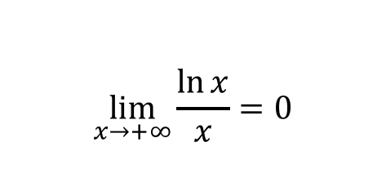
Limite notável
$$\lim_{x→+∞}{\frac{\ln{x}}{x}}=0$$

Slide 8
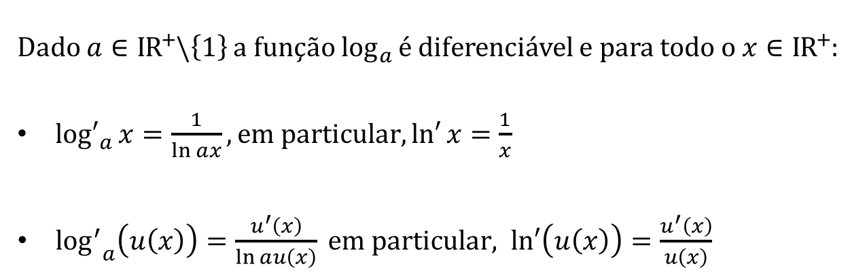
Derivadas
Dado $a∈IR^{+}\backslash \left\{1\right\}$ a função $\log_{a}{é}$ diferenciável e para todo o $x∈IR^{+}:$
${log′}_{a}{x}=\frac{1}{\ln{a}x}, em particular, ln′{x}=\frac{1}{x}$
${\log^{′}}_{a}\left(u\left(x\right)\right)=\frac{u^{′}\left(x\right)}{\ln{a}u\left(x\right)} em particular, ln′\left(u\left(x\right)\right)=\frac{u^{′}\left(x\right)}{u\left(x\right)}$

